Slide 1
CI-CD
ssosso.table

Slide 2
1. introduction
github action을 이용한 배포 자동화 구현
사용 도구
vue.js quasar
client app
SSR 예제 프로젝트 활용
aws
ec2: client app 배포 서버
s3: client app 저장 버킷
codedeploy: s3 -> ec2 배포 자동화
github action
local -> s3 배포 자동화

Slide 3






1. introduction: flowchart
이벤트 발생
(push/pr…)
이벤트 감지
Local storage
Github
Github
s3 버킷 업로드(.zip)
업로드
이벤트 발생
ec2 code deploy
S3
codedeploy
ec2

Slide 4
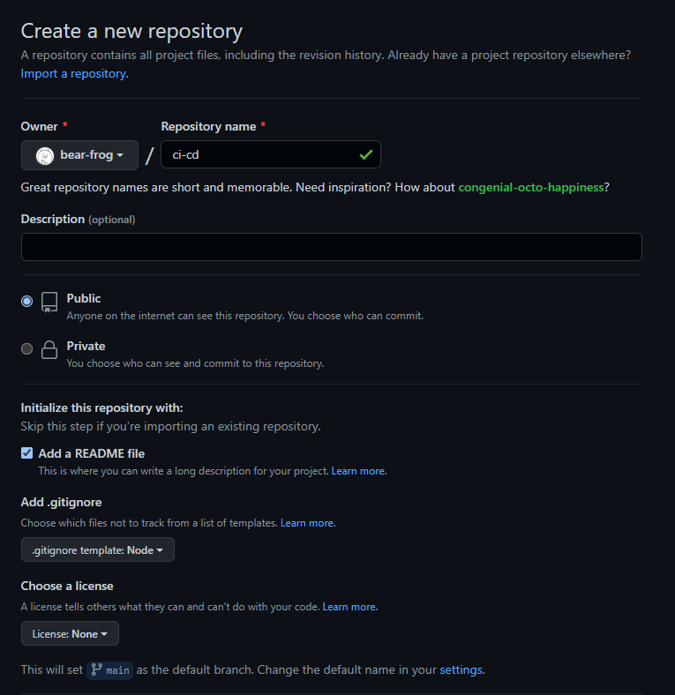
2. create repository

Slide 5
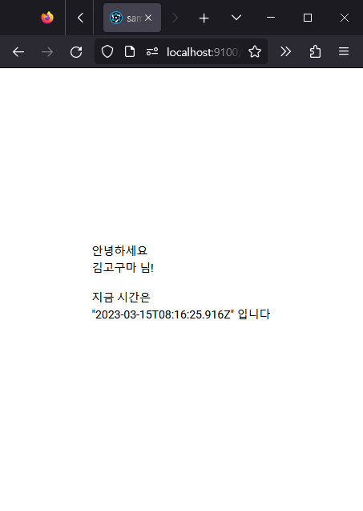
2. create repository: upload vue project
team-study의 SSR 프로젝트 파일을 가져옵니다
프로젝트 빌드(npm run build)
로컬 환경 프로젝트 정상 동작 확인
(npm run dev or npm start)

Slide 6
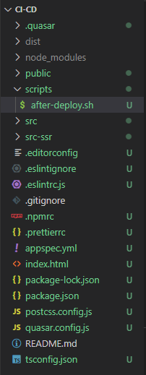
3. create repository: add deploy script
appspec.yml
scripts/after-deploy.sh
두 파일을 추가합니다
codedeploy에 의해 서버에 배포된 이후를 정의합니다

Slide 7
3. create repository: appspec.yml
version: 0.0
os: linux
files:
- source: /
destination: /home/ubuntu/app
overwrite: yes
permissions:
- object: /home/ubuntu
pattern: '**'
owner: ubuntu
group: ubuntu
hooks:
AfterInstall:
- location: scripts/after-deploy.sh
timeout: 180
runas: ubuntu
https://github.com/bear-frog/ci-cd/appspec.yml 참조

Slide 8
3. create repository: scripts/after-deploy.sh
#!/bin/bash
# 어플리케이션 디렉터리 REPOSITORY=/home/ubuntu/app/dist/ssr
# 배포 디렉터리로 이동 cd $REPOSITORY
# 종속성 설치 sudo npm i
# MARK: pm2를 사용해 80번 포트에 앱 실행 # 참조 # https://unchae.tistory.com/entry/PM2-80-443%ED%8F%AC%ED%8A%B8-%EC%82%AC%EC%9A%A9 authbind --deep pm2 reload index.js --watch
https://github.com/bear-frog/ci-cd/scripts/after-deploy.sh 참조

Slide 9
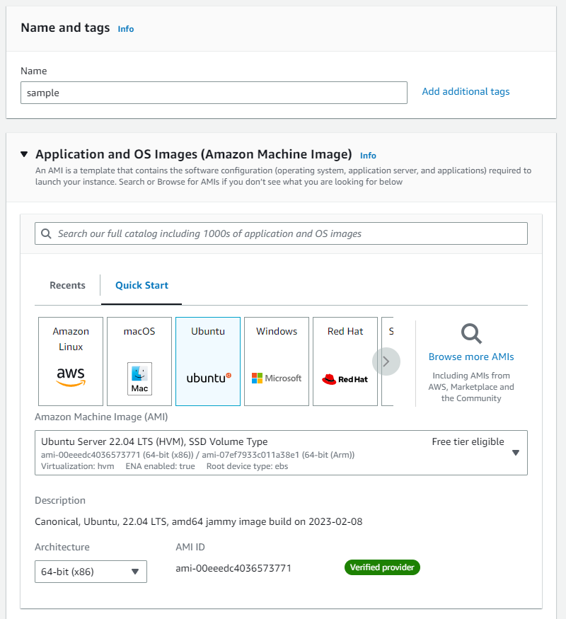
4. create ec2 instance
동일화를 위해 aws Ubuntu 22.04를 사용하세요

Slide 10
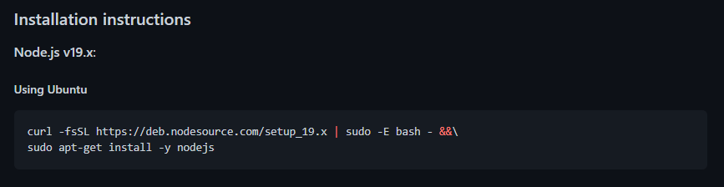

4. setup ec2 instance: install node
install latest node.js in Ubuntu
참조: https://github.com/nodesource/distributions

Slide 11

4. setup ec2 instance: install codedeploy
우분투에 codedeploy를 설치합니다
$ sudo apt update
$ sudo apt install ruby-full
$ sudo apt install wget
$ cd /home/ubuntu
# 복붙이 아니고 사용중인 ec2 region을 확인하고 bucket-name과 region-identifier를 작성
# e.g us-east-2 > wget https://aws-codedeploy-us-east-2.s3.us-east-2.amazonaws.com/latest/install
$ wget https://bucket-name.s3.region-identifier.amazonaws.com/latest/install
$ chmod +x ./install
$ sudo ./install auto > /tmp/logfile
# 실행중인지 확인
$ sudo service codedeploy-agent status
# CodeDeploy 에이전트가 설치되어 실행 중이면 다음과 같은 메시지가 표시되어야 합니다.
# The AWS CodeDeploy agent is running.
# error: No AWS CodeDeploy agent running과 같은 메시지가 표시되면 서비스를 시작하고
# 다음 두 명령을 한 번에 하나씩 실행
$ sudo service codedeploy-agent start
$ sudo service codedeploy-agent status
참조: https://docs.aws.amazon.com/ko_kr/codedeploy/latest/userguide/codedeploy-agent-operations-install-ubuntu.html

Slide 12

4. setup ec2 instance: setup app
1. ec2 Ubuntu 의 홈 디렉터리에 app 폴더를 생성하세요
- 해당 디렉터리에 코드가 배포돼요
2. sudo npm install pm2 –g 명령어를 통해 pm2를 설치하세요
3. 80번 포트에서 node 앱이 실행되기 위한 설정을 하세요
참조: https://unchae.tistory.com/entry/PM2-80-443%ED%8F%AC%ED%8A%B8-%EC%82%AC%EC%9A%A9
설정:
$ sudo apt-get install authbind
$ sudo touch /etc/authbind/byport/80
$ sudo chown ubuntu /etc/authbind/byport/80
$ sudo chmod 755 /etc/authbind/byport/80
$ sudo touch /etc/authbind/byport/443
$ sudo chown ubuntu /etc/authbind/byport/443
$ sudo chmod 755 /etc/authbind/byport/443
실행:
$ authbind --deep pm2 start index.js

Slide 13
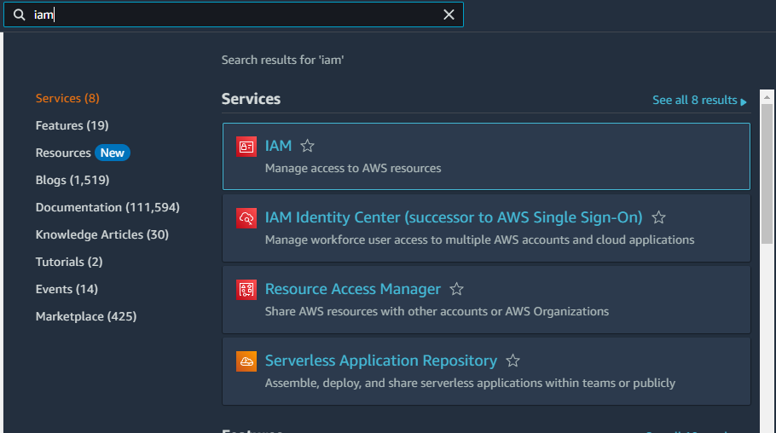
5. create IAM role
ec2가 s3와 codedeploy를 이용할 수 있도록 권한 설정

Slide 14
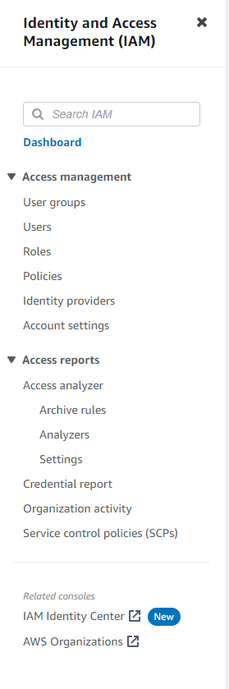
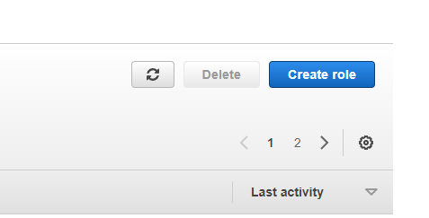
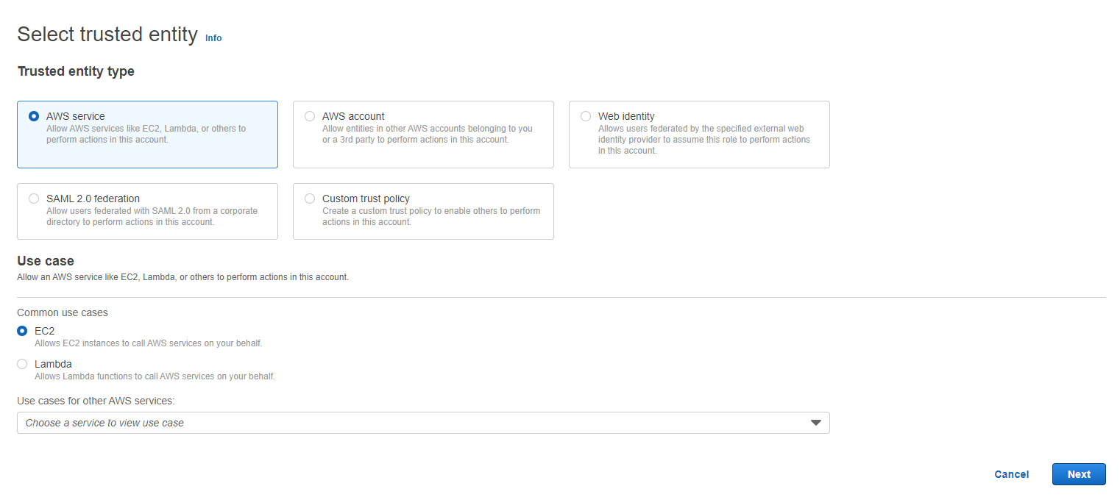
5. create IAM role: create ec2 role

Slide 15
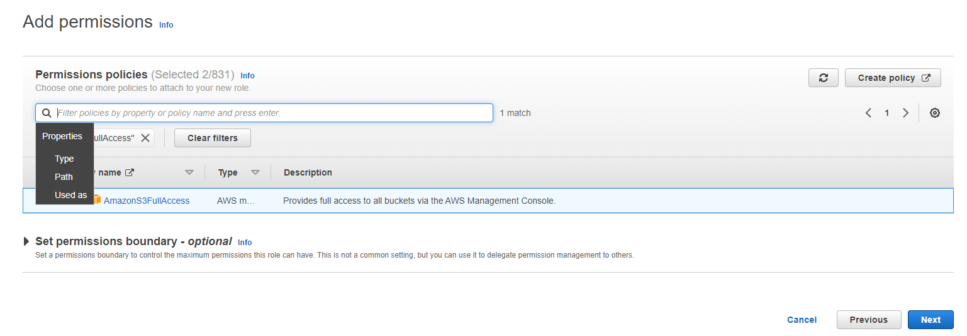
5. create IAM role: create ec2 role
1. AWSCodeDeployFullAccess
2. AmazonS3FullAccess
두 개의 권한 추가 / 생성

Slide 16
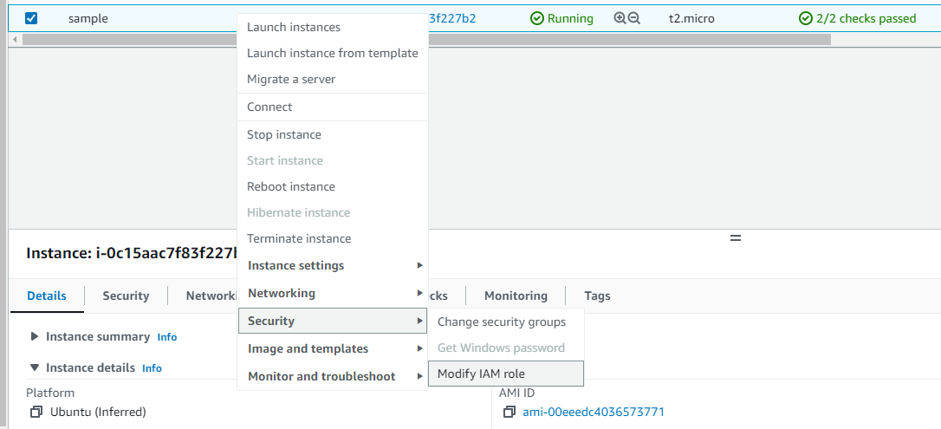
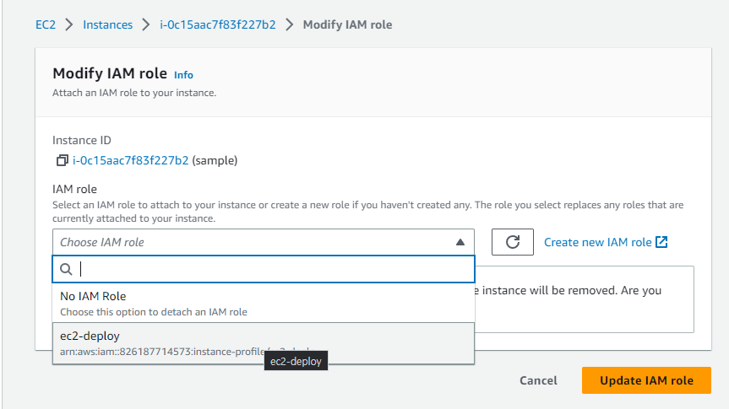
5. create IAM role: add ec2 role
생성한 ec2 instance에 IAM role 추가

Slide 17
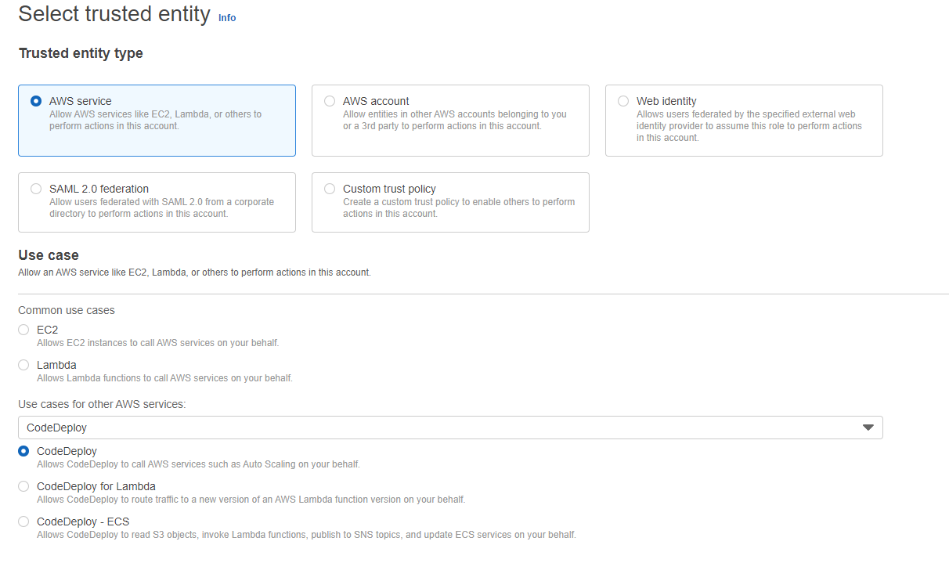
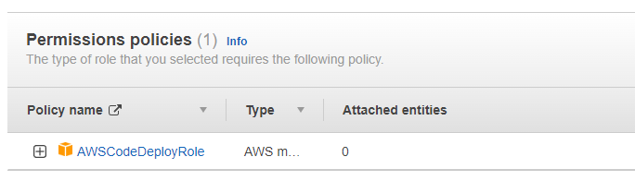
5. create IAM role: create codedeploy role
codedeploy를 위한 권한을 추가합니다
권한 추가 / 생성

Slide 18
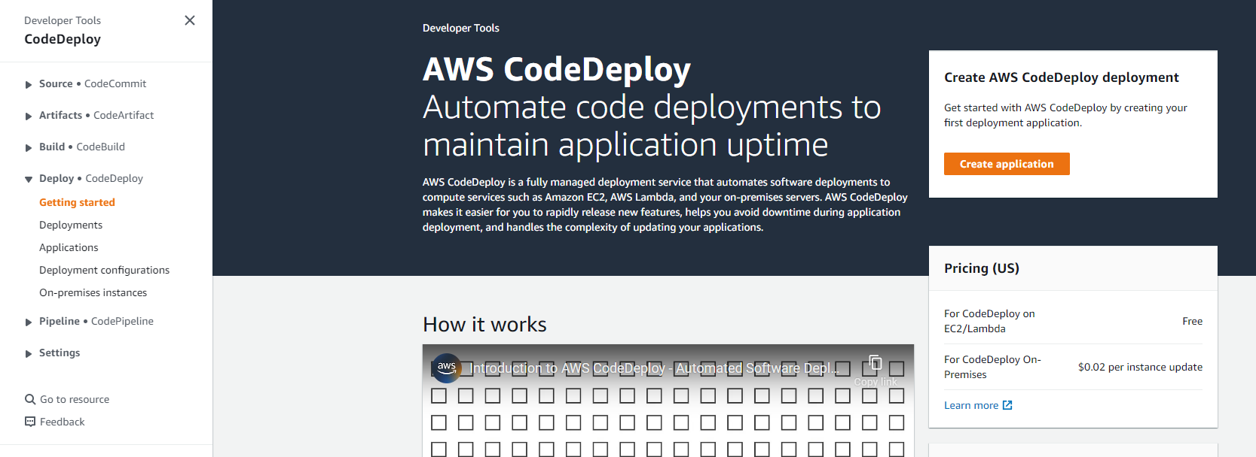
6. create Codedeploy
codedeploy를 생성합니다

Slide 19
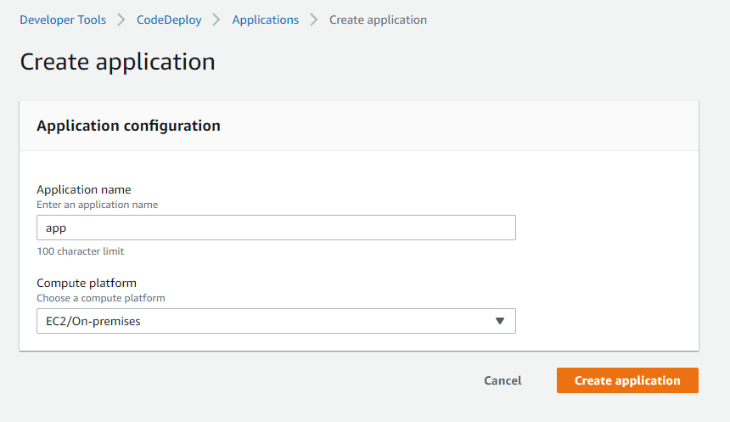
6. create Codedeploy
ec2상에 배포하기 때문에 ec2로 플랫폼을 선택하세요

Slide 20
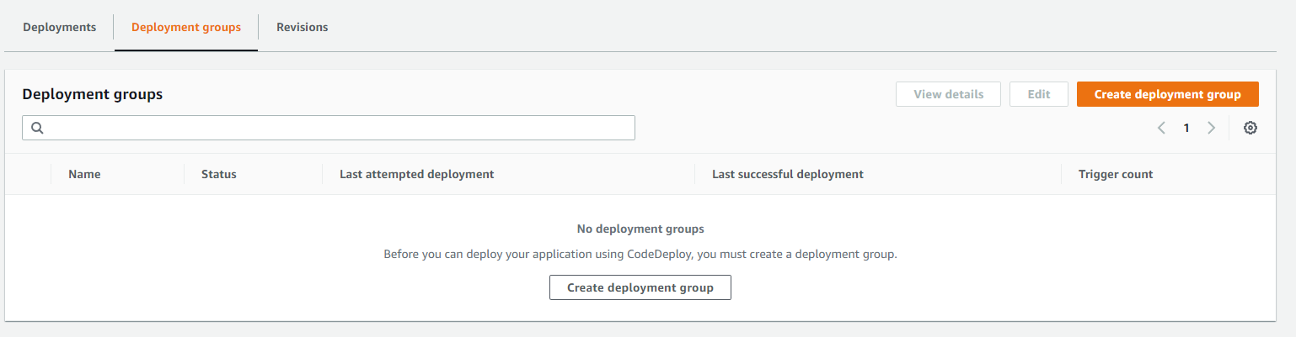
6. create Codedeploy
codedeploy의 배포 그룹을 추가합니다

Slide 21
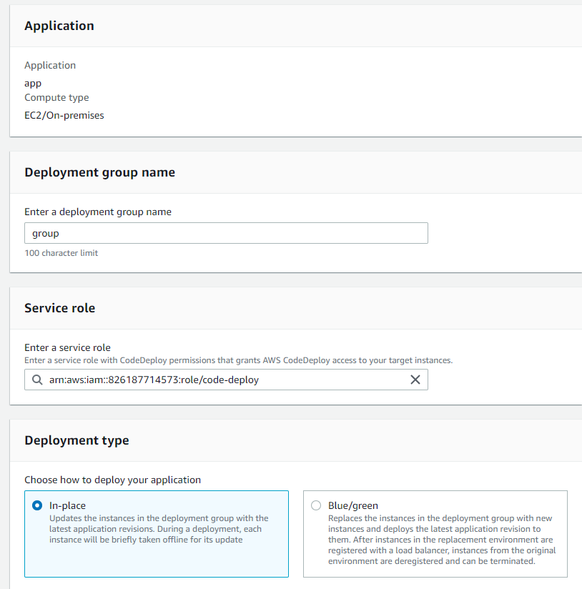
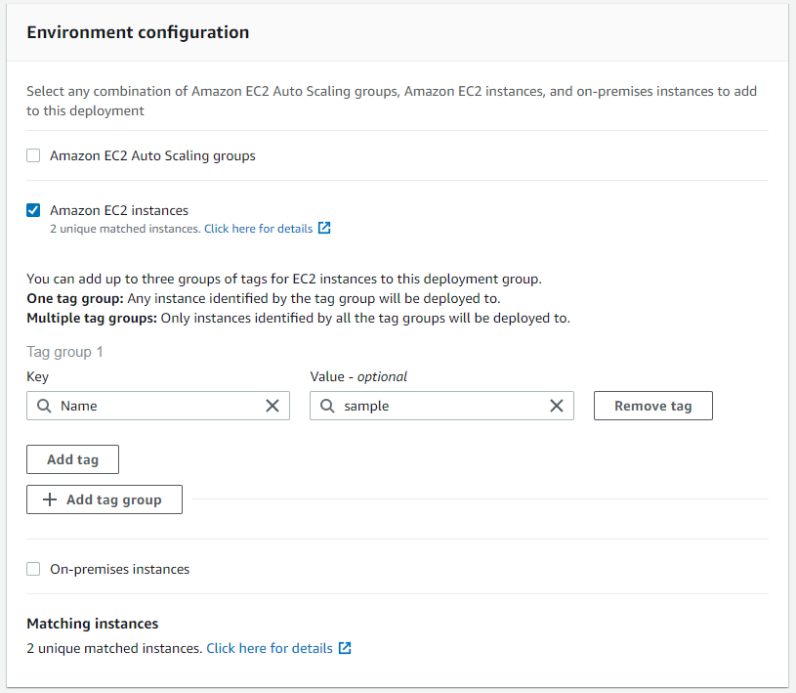
6. create Codedeploy
생성한 codedeploy IAM role을 추가합니다
생성한 ec2 instace와 연동합니다

Slide 22
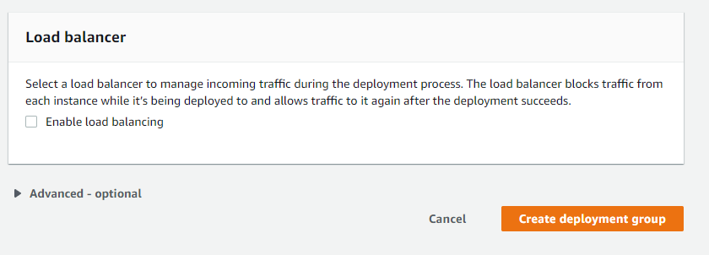
6. create Codedeploy
로드밸런싱을 해제합니다

Slide 23
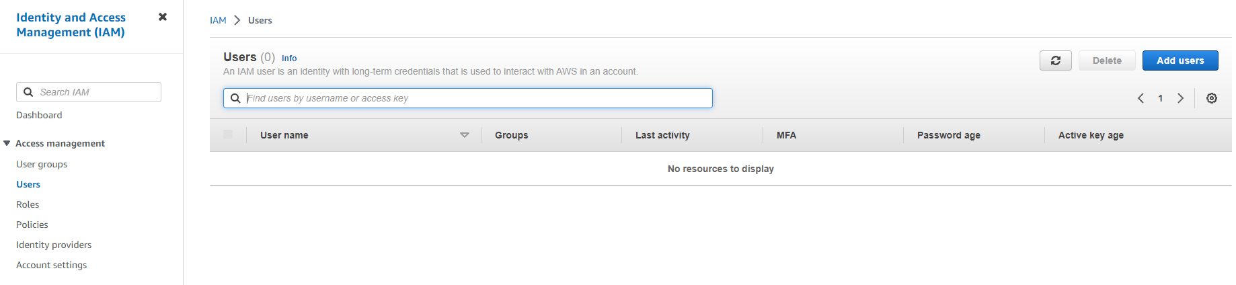
7. create IAM user
ec2 서버 상에서 사용할 IAM user를 생성합니다

Slide 24
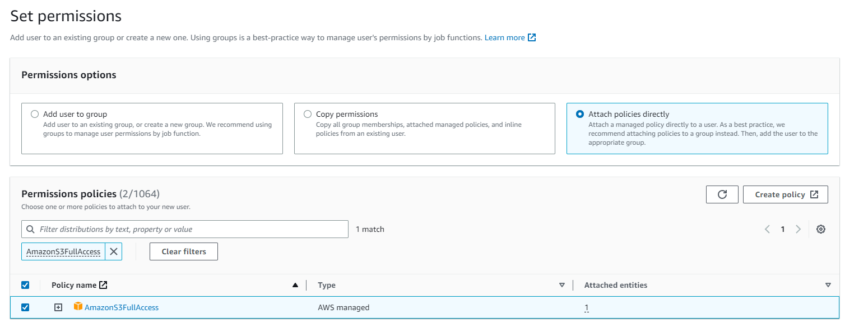
7. create IAM user
1. AWSCodeDeployFullAccess
2. AmazonS3FullAccess
두 개의 권한 체크

Slide 25
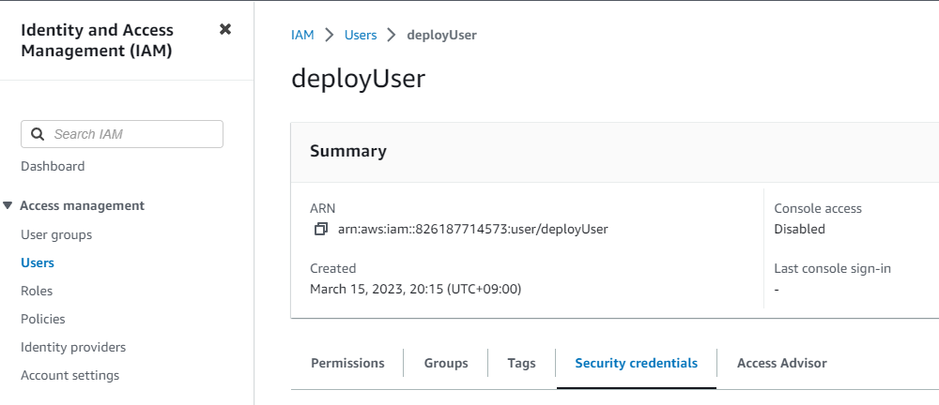
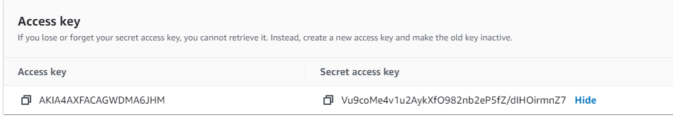
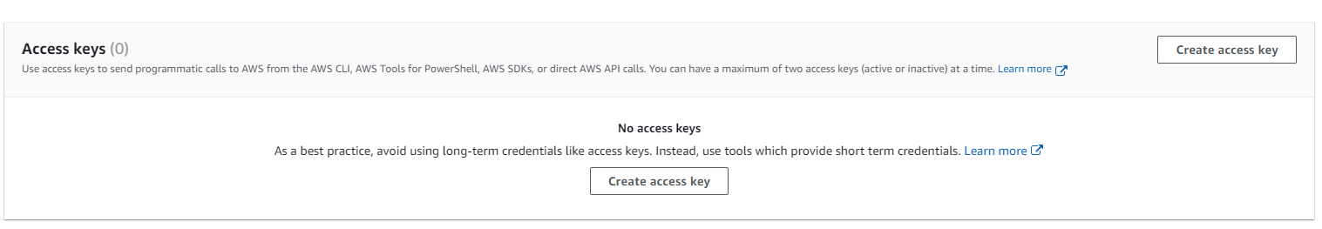
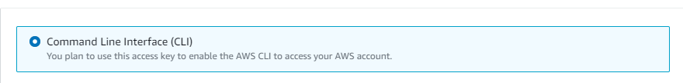
7. create IAM user: create access key
창 나가면 다시는 못 보니까
csv파일 다운 or 적어 두세요

Slide 26
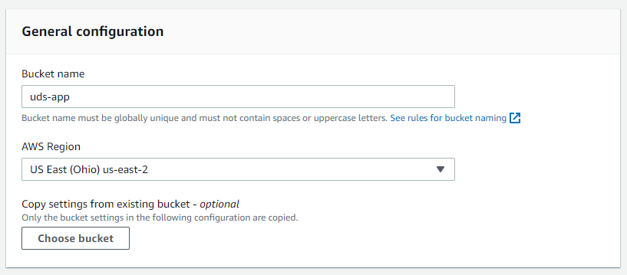
7. create S3 bucket
따로 설정할 것 없이 만드세요

Slide 27
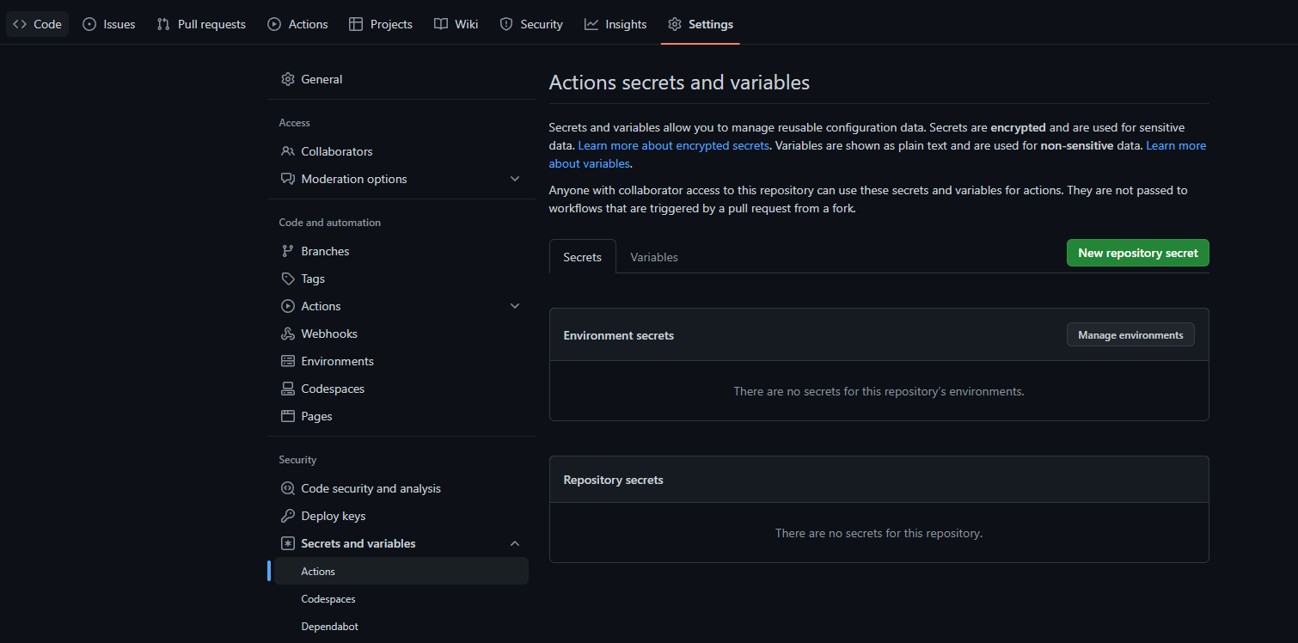
4. create action workflow: add access key
깃허브 setting > action에서 사용할 비밀 키를 추가합니다

Slide 28
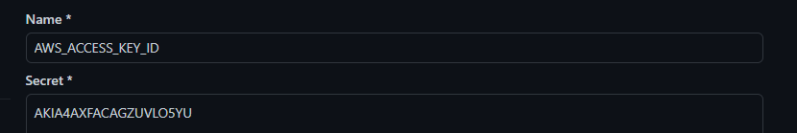
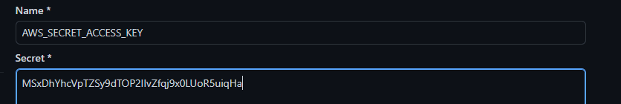
4. create action workflow: add access key
IAM user에서 생성한
AWS_ACCESS_KEY_ID
AWS_SECRET_ACCESS_KEY
추가합니다
github action script에서 사용됩니다

Slide 29
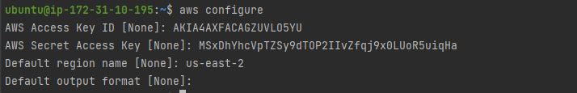
4. create action workflow: connect aws in ec2
ec2 상에 aws cli를 설치하고 만들어 둔 IAM user와 연동합니다
# 설치
$ sudo apt update
$ sudo apt install awscli
# 설치 확인
$ aws help
# 사용자 설정
$ aws configure
AWS Access Key ID [None]: 액세스 키를 입력
AWS Secret Access Key [None]: 시크릿 액세스 키를 입력
Default region name [None]: us-east-2
# 혹시 리전이 다르면 해당 리전 기입
Default output format [None]: 그냥 Enter 입력

Slide 30
4. create action workflow: connect aws in ec2
# codedeploy 재시작을 통해 IAM role을 갱신합니다
$ sudo service codedeploy-agent restart
# 이후 배포 시 에러 발생한다면
# 아래 명령어로 서버에서 로그를 확인 해 보세요
$ cat /var/log/aws/codedeploy-agent/codedeploy-agent.log

Slide 31
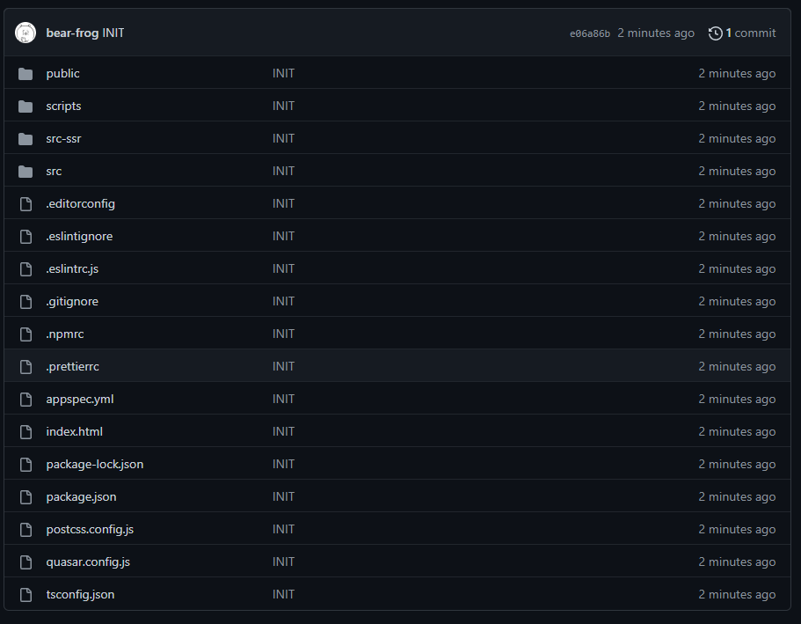
4. create action workflow: push file
cicd 스크립트를 작성하기 이전 로컬의 sample ssr app을 레포지토리에 push 해 주세요

Slide 32
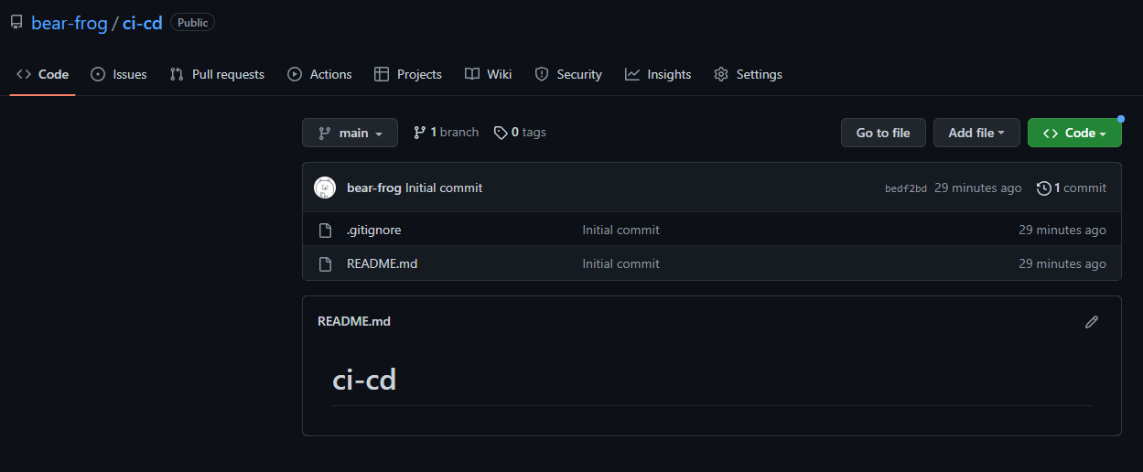
4. create action workflow
생성한 레포지토리 -> Actions

Slide 33
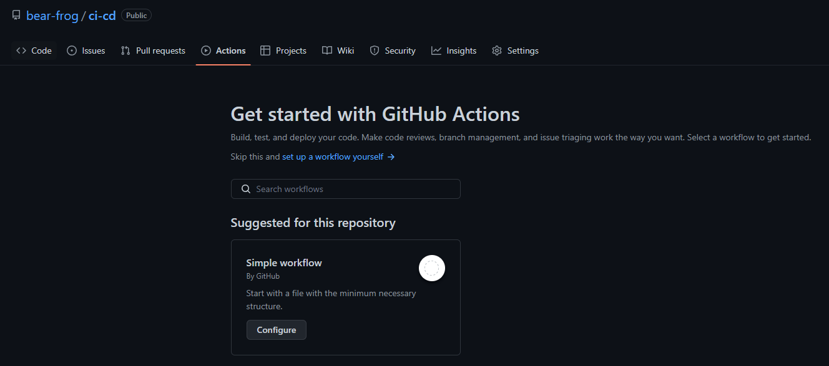
4. create action workflow
set up a workflow yourself

Slide 34
4. create action workflow: add script
참조
https://github.com/bear-frog/ci-cd/blob/main/.github/workflows/main.yml
스크립트가 길어서 ppt상에 작성하지 않았습니다

Slide 35
4. create action workflow: add script
name: yml file 이름

Slide 36
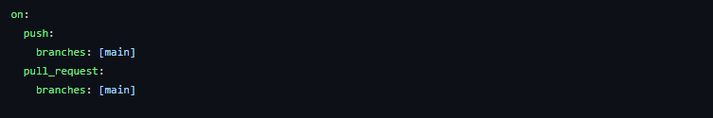
4. create action workflow: add script
on: 이벤트에 반응
main 브렌치에 대한 push, pull_request 이벤트에 반응하여
github action 스크립트 실행

Slide 37
4. create action workflow: add script
on: 이벤트에 반응
main 브렌치에 대한 push, pull_request 이벤트에 반응하여
github action 스크립트 실행

Slide 38
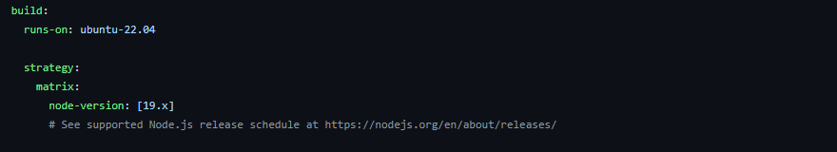
4. create action workflow: add script
jobs: github action에서 수행할 작업을 작성
build: 빌드 환경 작성
runs-on: 운영체제 기입
strategy: 개발 환경 기입
node-version: 사용 노드 버전 기입

Slide 39
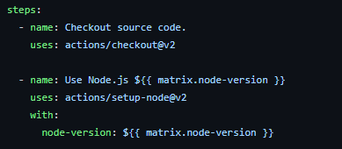
4. create action workflow: add script
steps: 빌드 과정 서술
names: 명령어 이름 해당 이름을 통해 명령어 실행됨

Slide 40
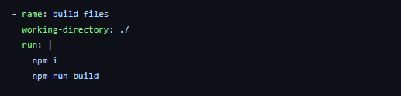

4. create action workflow: add script
app build
현재 디렉터리에서 npm i(종속성 설치)
npm run build(앱 빌드)
두 명령어를 통해 빌드된 앱(dist) 폴더 생성
S3 버킷 전송을 위한 zip파일 생성
빌드된 폴더(./dist) codedeploy script(./appspec.yml, ./scripts)를 압축(cicd-app.zip)

Slide 41
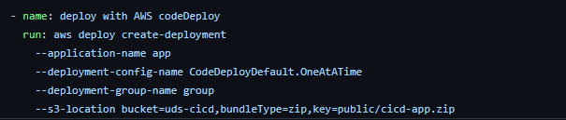
4. create action workflow: add script
S3버킷에 zip파일 업로드
압축된 파일(cicd-app.zip)을 S3버킷(uds-cicd)의 public폴더로 이동
codedeploy를 통한 서버 배포
application name(app)
group name(group)을 작성
S3 버킷의 배포 파일을 명시(public/cicd-app.zip)

Slide 42
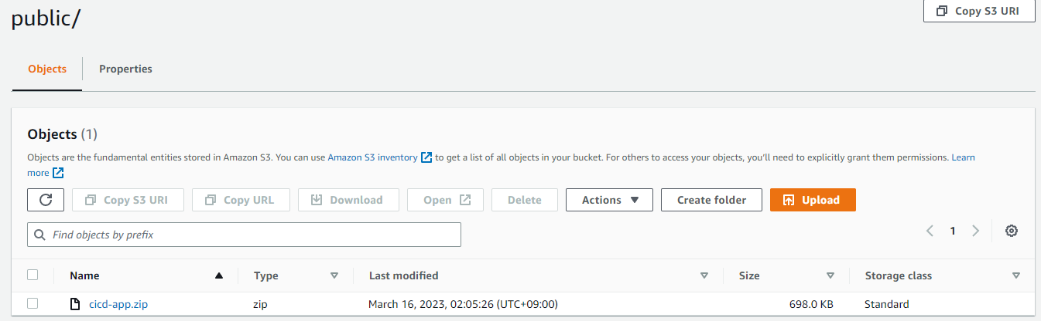
4. CI/CD
빌드 과정 완료
S3버킷에 app이 업로드

Slide 43

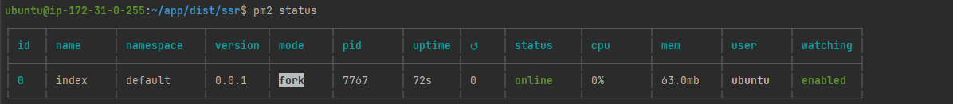
4. CI/CD
배포 과정 완료
ec2 서버에 업로드 완료
after-deploy.sh에 따라 배포 후 앱 실행

Slide 44

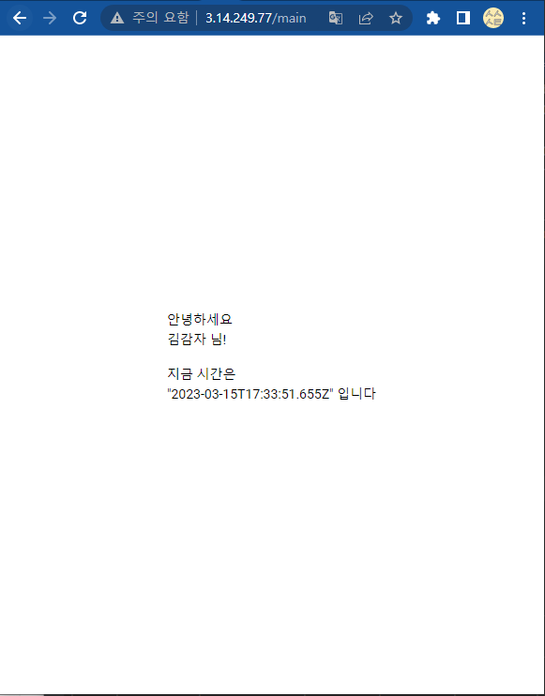
4. CI/CD

Slide 45


